Slide 1
Путешествие в мир электростанций
Только то прекрасно, что серьезно
Антон Чехов

Slide 2
ЦЕЛЬ: Изучение работы электростанций и связанные с ними экологические проблемы
ЗАДАЧИ:
1. Изучить научную литературу по данному вопросу.
2. Подготовить сообщение и презентацию.

Slide 3
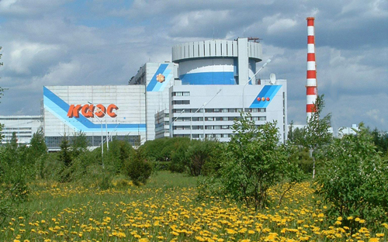
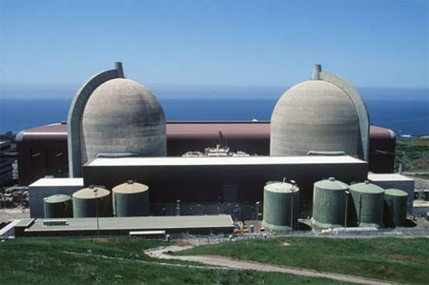
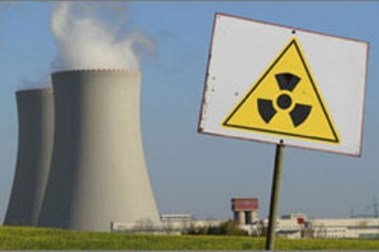
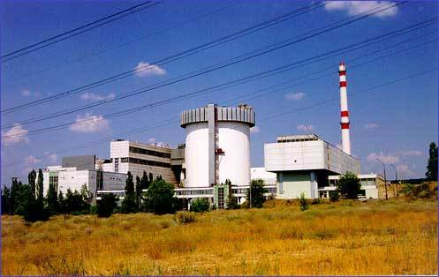
Атомная электростанция

Slide 4
Достоинства АЭС
АЭС работает на ядерном
горючем, мировые ресурсы которого существенно превышают энергоресурсы природных запасов органического топлива. Это открывает перспективы для удовлетворения быстро растущих потребностей в топливе.

Slide 5
Недостатки АЭС
Существование возможности радиационного облучения технического персонала.
Загрязнение атмосферы радиацией.
Возникновение аварий мирового масштаба.

Slide 6
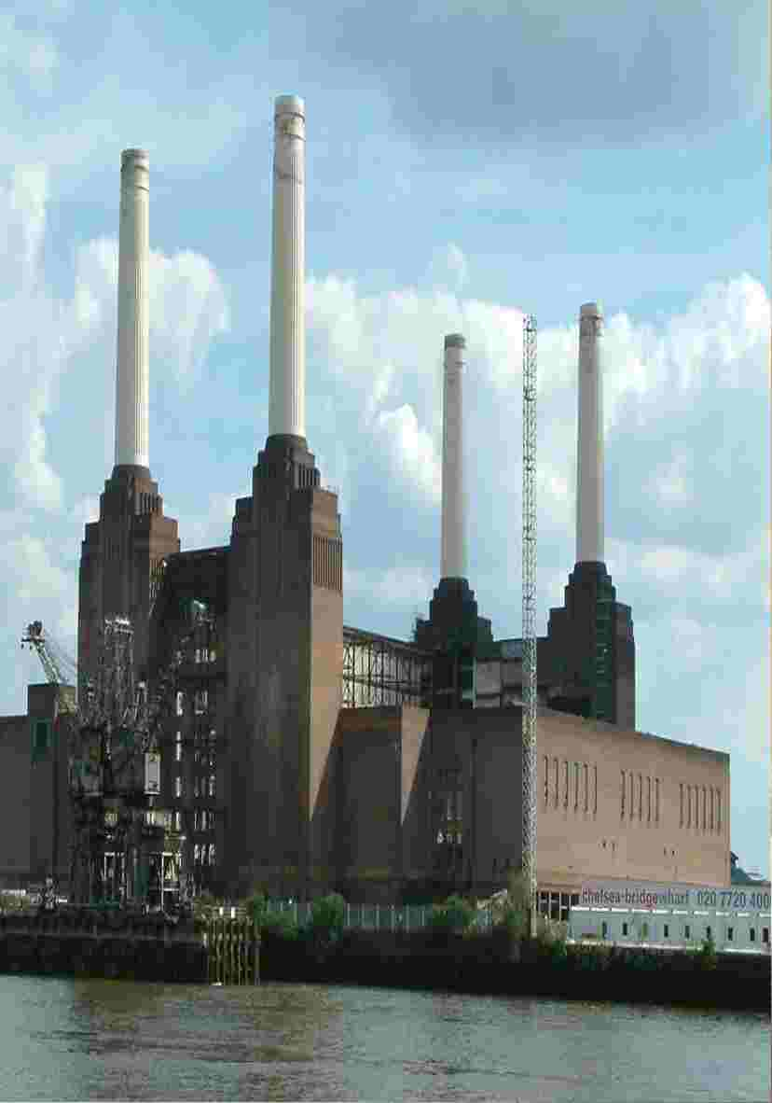
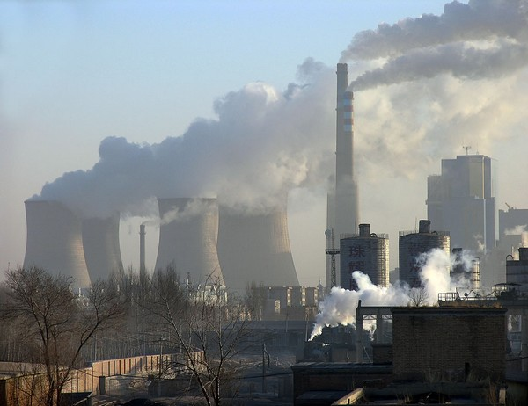
Тепловые электростанции

Slide 7
Достоинства тепловых электростанций
1. Используемое топливо достаточно дешево. 2. Требуют меньших капиталовложений по сравнению с другими электростанциями. 3. Могут быть построены в любом месте независимо от наличия топлива. Топливо может транспортироваться к месту расположения электростанции железнодорожным или автомобильным транспортом. 4. Занимают меньшую площадь по сравнению с гидроэлектростанциями. 5. Стоимость выработки электроэнергии меньше, чем у дизельных электростанций.

Slide 8
Недостатки тепловых электростанций
1. Загрязняют атмосферу, выбрасывая в воздух большое количество дыма и копоти. 2. Более высокие эксплуатационные расходы по сравнению с гидроэлектростанциями.

Slide 9
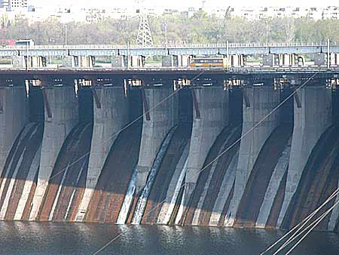
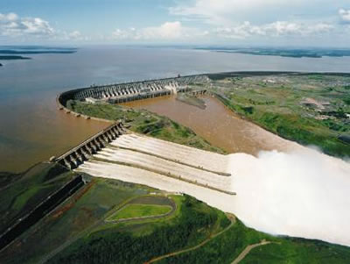
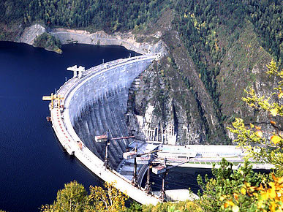
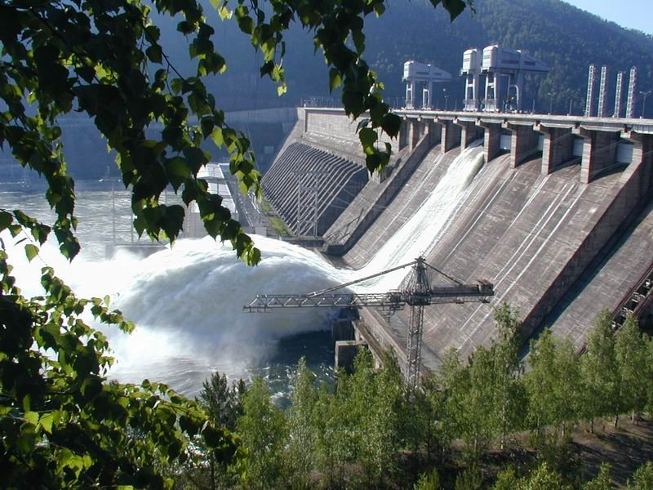
Гидроэлектростанции

Slide 10
Достоинства гидроэлектростанций
Высокий КПД.
Особенности оборудования обеспечивают эффективную работу гидроэлектростанций. Оно очень надёжно, да и пользоваться им просто.
3. Длительный срок службы оборудования.

Slide 11
Недостатки гидроэлектростанций
Затопление земель, изъятие их из хозяйственного оборота.
Снижение скорости течения рек, замедление водообмена и самоочищения.
Изменение микроклимата окружающей территории.
Подтопление берегов, заболачивание, развитие оползневых процессов.

Slide 12
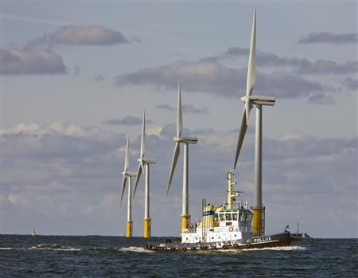
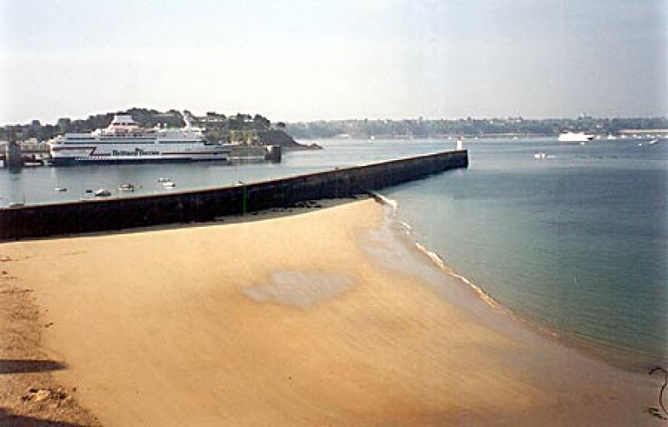
АЛЬТЕРНАТИВНАЯ ЭНЕРГИЯ

Slide 13
Что необходимо делать, чтобы сохранить улыбку каждого человека?
Не загрязнять атмосферу.
Не создавать аварийных ситуаций.
Использование альтернативной энергетики.
Литература.

